Slide 1
Архитектурные шаблоны для «Системы управления поездом»
Команда «Gamma»

Slide 2
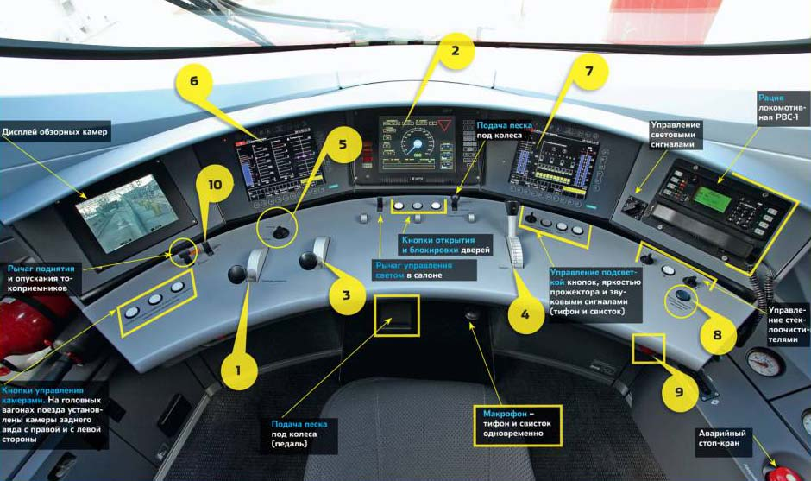
Кабина управления поездом
1. Задатчик скорости 2. Дисплей 3. Рукоятка тяги 4. Рукоятка тормоза 5. Задатчик направления движения 6. Основной экран 7. Экран состояние тормозов 8. Проследование нейтральной вставки 9. Рукоятка бдительности 10. Главный выключатель

Slide 3
1. Задатчик скорости
поддерживает скорость на заданном уровне независимо от рельефа. На экране машинист видит три показателя: зеленые цифры обозначают заданную скорость, красные — максимально разрешенную скорость на данном участке пути, белые — фактическую скорость движения поезда. Машинист не может выставить скорость выше разрешенной, в противном случае произойдет автоматическое торможение.

Slide 4
Паттерн State (состояние)
Тип паттерна
Поведенческий
Назначение паттерна State
Паттерн State позволяет объекту изменять свое поведение в зависимости от внутреннего состояния. Создается впечатление, что объект изменил свой класс.
Паттерн State является объектно-ориентированной реализацией конечного автомата.
Решаемая проблема
Поведение объекта зависит от его состояния и должно изменяться во время выполнения программы. Такую схему можно реализовать, применив множество условных операторов: на основе анализа текущего состояния объекта предпринимаются определенные действия. Однако при большом числе состояний условные операторы будут разбросаны по всему коду, и такую программу будет трудно поддерживать.

Slide 5
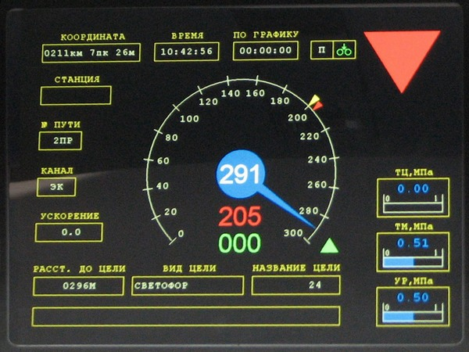
2. Дисплей
Выполняет те же функции, что и навигационное устройство современного авиалайнера. Машинист вводит информацию о маршруте, номер пути, номер поезда, вес состава, свой табельный номер. С помощью системы позиционирования помогает следить за расписанием и позволяет диспетчеру в реальном времени контролировать движение поезда.

Slide 6
Паттерн Abstract Factory (абстрактная фабрика)
Тип паттерна
Порождающий
Назначение паттерна Abstract Factory
Предоставляет интерфейс для создания групп связанных или зависимых объектов, не указывая их конкретный класс.
Решаемая проблема
Создать абстрактный класс, в котором объявлен интерфейс для создания конкретных классов.

Slide 7
Спасибо за внимание

